Slide 1
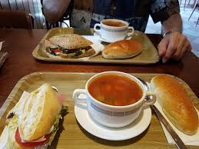
PAASMARKT op zondag 13 april 2025
Verschillende lekkere broodjes en andere lekkernijen zijn te verkrijgen in het
Grand Cafe!
Het belooft een gezellige middag te worden.
Komt u ook?
De Stichting Vrienden van De Eshoeve, nodigt u uit op de gezellige Paasmarkt in de woonstraat van Verpleeghuis
De Eshoeve.
Inloop vanaf 11.00 uur. De Paasmarkt duurt tot ongeveer 16.00 uur.
Alvast hartelijk dank voor uw belangstelling en aandacht voor de bewoners van Verpleeghuis De Eshoeve en tot ziens!
De opbrengsten van de paasmarkt komen ten goede aan de diverse activiteiten die de Stichting Vrienden van de Eshoeve organiseert voor de bewoners van de Eshoeve en de Residentie.
Voor meer informatie kunt u contact opnemen met
Marjan Heitman per mail marjan.e.j.heitman@gmail.com of op 06-52596727
Waar: Grand Café
van de Eshoeve, Doorniksestraat 150 2587 AZ Den Haag
Komt u ook naar onze eerste Paasmarkt? Onder de gezellige muzikale omlijsting met vrolijke muziek van …………….
Neemt u contant geld mee voor uw aankopen op de Paasmarkt?

